Slide 1
数据库大作业
成果汇报
蒋鑫

Slide 2
学生学籍管理系统
Notes:
更准确的说是校务管理系统

Slide 3
系统简介
本系统采用模块化设计方式，在学生信息管理、教师信息管理、课程管理、选课管理、成绩管理、课表管理等模块中实现新建、删除、修改、查询等功能。
用户分为学生、教师、管理员三种，分别具有不同权限，均不能跨越权限进行操作。
系统采用C/S模式设计，在服务器中运行SQL Server，在客户机中登陆进行各种操作。

Slide 4
运行环境及使用的开发工具
开发工具：
服务器端：Microsoft Visual Studio(2012)
客户机端：Microsoft SQL Server(2012)
图件绘制：Microsoft Visio(2013)
开发语言：
服务器端：SQL
客户机端：VC
运行平台：
服务器端要求能够正常运行Microsoft SQL Server 2003（或以上）
客户机端要求安装Microsoft .NET Framework 3.5（或以上）
无其他特设软硬件要求
注：目前的C/S连接配置尚比较繁琐，会在之后改进

Slide 5
概要设计说明
用户权限管理模块：实现学生、教师、管理员的权限管理，各用户利用自身ID和密码登陆系统。
学生、教师信息管理模块：由管理员初始化学生、教师的最基本信息（姓名、编号），由学生、教师本人进行其它信息的更新。
课程管理模块：管理员确定可选课程，教师、学生进行选课和退选。
课表管理模块：管理员根据课程内容、教师、学生选课情况确定上课具体信息（上课地点等），学生可进行查看。
成绩管理模块：教师负责登记课程成绩，学生只能查看。
日志管理模块：对某时刻某用户进行的某操作进行记录，以便日后查看（目前只是服务器端支持，客户端不具该功能）

Slide 6
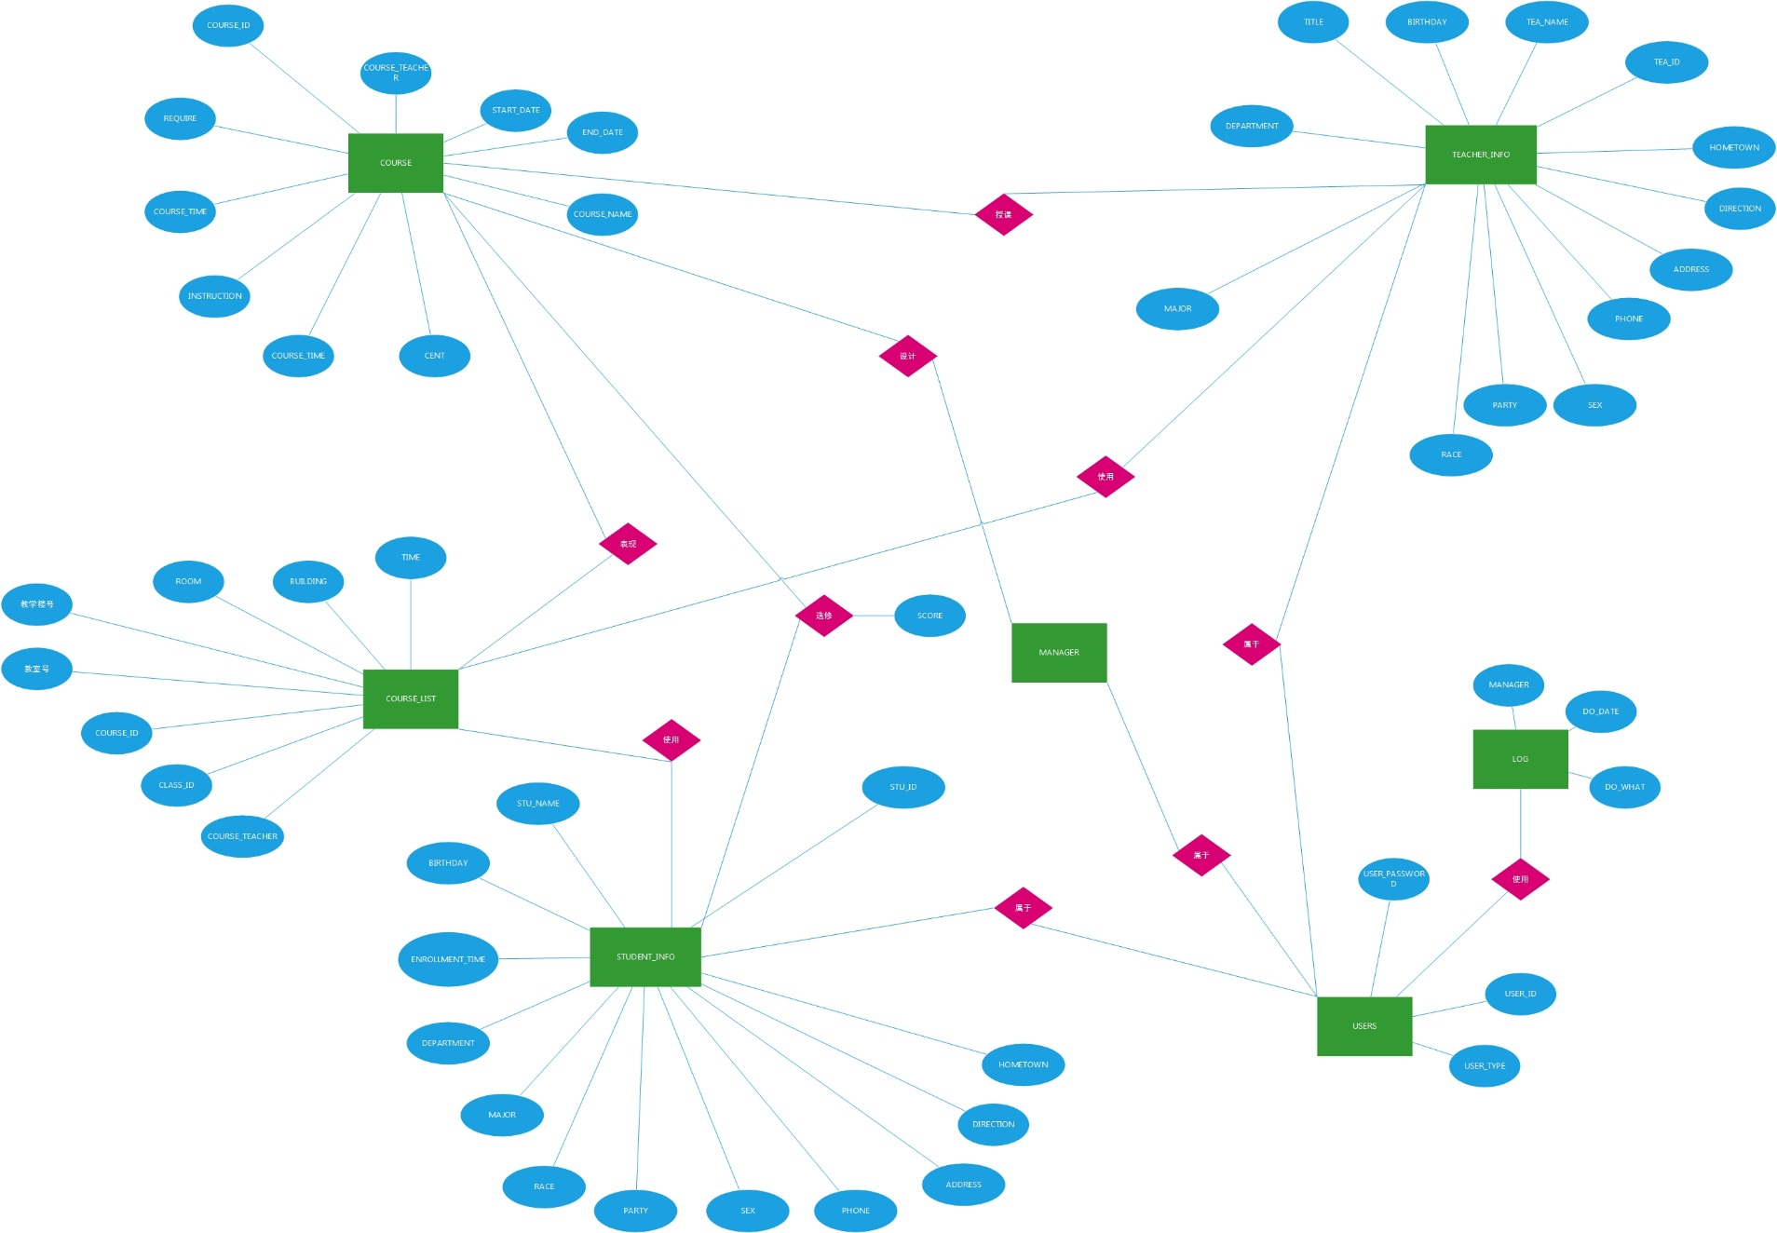
概念结构设计

Slide 7
逻辑结构设计
USERS(USER_ID,USER_PASSWORD,USER_TYPE)
STUDENT_INFO(STU_ID,STU_NAME,ENROLLMENT,DEPARTMENT,MAJOR,SEX,BIRTHDAY,HOMETOWN,ADDRESS,PHONE,RACE,PARTY,DIRECTIN)
TEACHER_INFO(TEA_ID,TEA_NAME,TITLE,DEPARTMENT,MAJOR,SEX,BIRTHDAY,HOMETOWN,ADDRESS,PHONE,RACE,PARTY,DIRECTIN)
COURSE(COURSE_ID,COURSE_NAME,COURSE_TIME,START_TIME,END_TIME,CENT,COURSE_TEACHER,REQUIRE,INSTRUCTION)
COURSE_SCORE(STU_ID,COURSE_ID,COURSE_NAME,SCORE)
COURSE_LIST(COURSE_ID,COURSE_NAME,CLASS_ID,COURSE_TEACHER,WEEKDAY,DAYHOUR,BUILDING,ROOM)
LOG(MANAGER,DO_DATE,DO_WHAT)
Notes:
COURSE_LIST模型中若COURSE_NAME相同，CLASS_ID不同，则COURSE_ID不同，因而也满足第二、三范式
COURSE_SCORE模型不符合第二范式，COURSE_NAME仅依赖于COURSE_ID，但SCORE既依赖于STU_ID又依赖于COURSE_ID

Slide 8
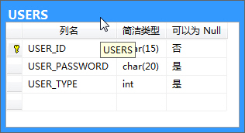
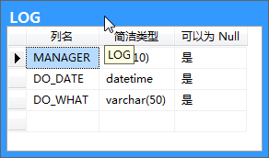
表结构设计
Notes:
说明为什么选择CHAR，而不是VERCHAR
这是之前的截图，现在已经存储类型的位数有了一定变化

Slide 9
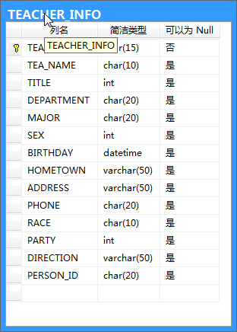
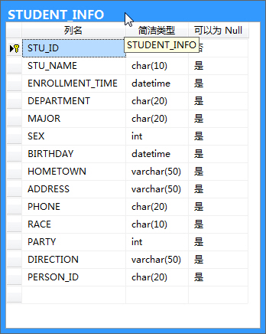
表结构设计

Slide 10
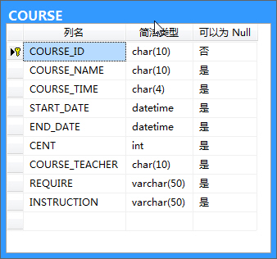
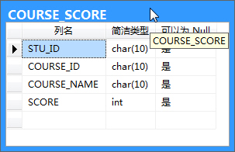
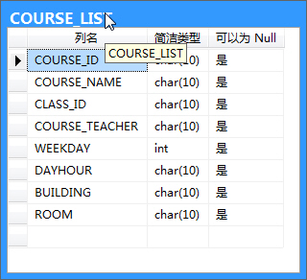
表结构设计

Slide 11
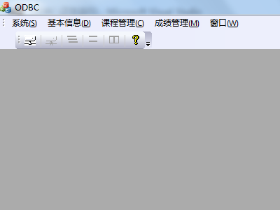
模块展示

Slide 12
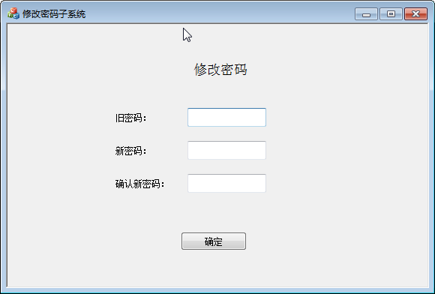
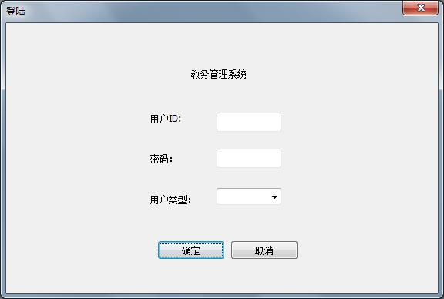
模块展示

Slide 13
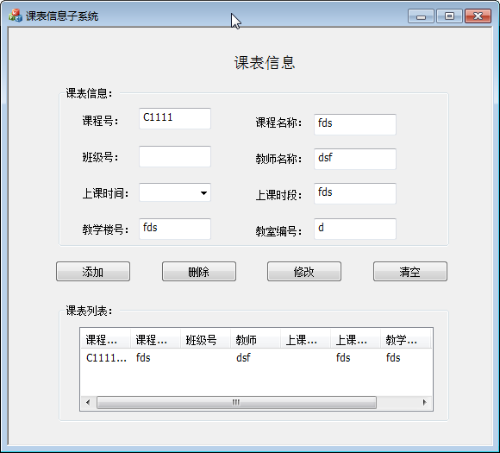
模块展示

Slide 14
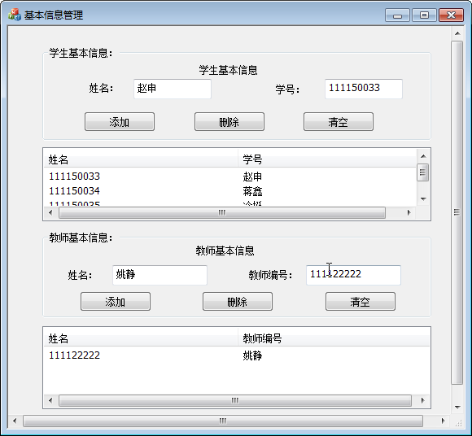
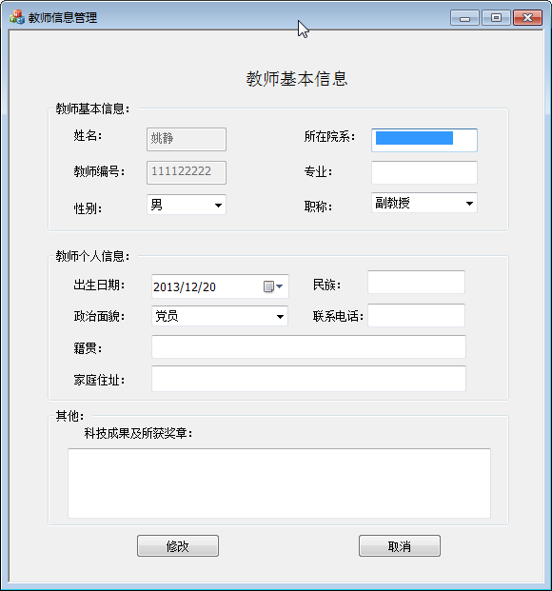
模块展示

Slide 15
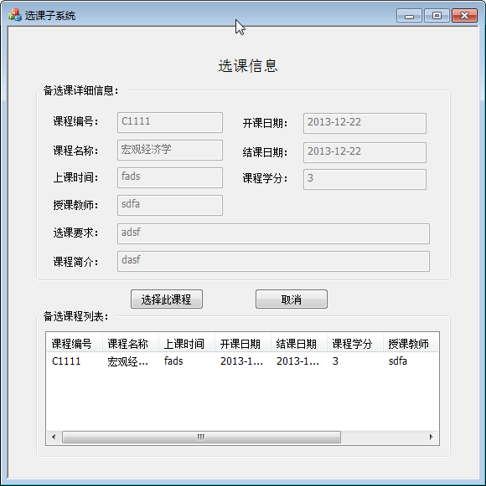
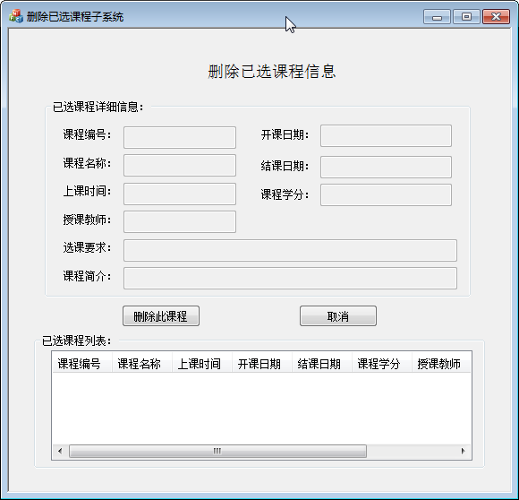
模块展示

Slide 16
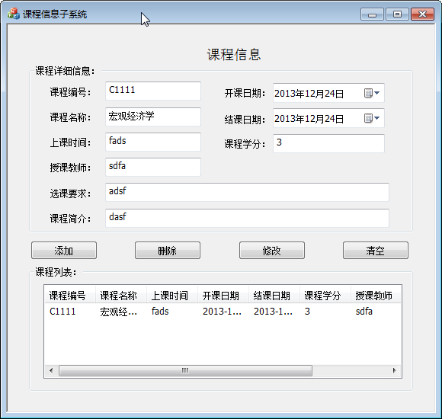
模块展示

Slide 17
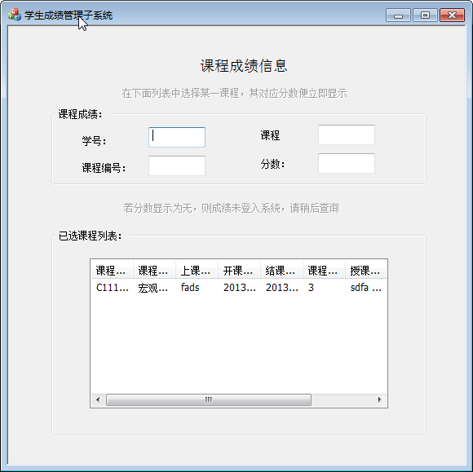
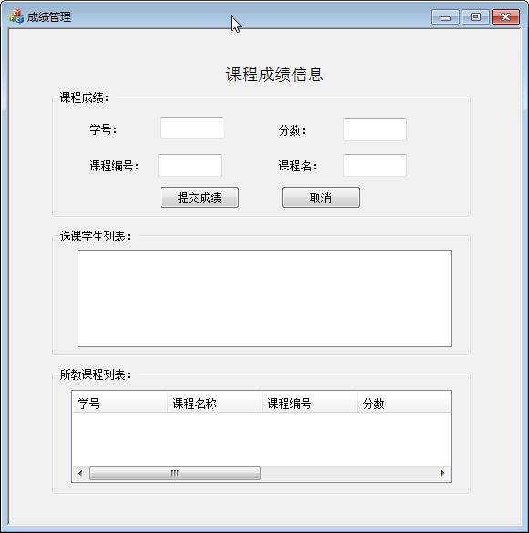
模块展示

Slide 18


其它功能展示
exec sp_mark
exec sp_mark @coursename='宏观经济学'

Slide 19
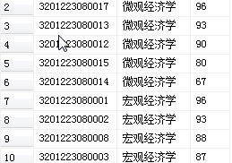
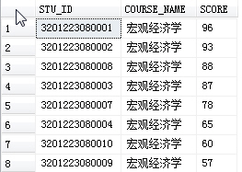
其它功能展示
exec sp_order
exec sp_order @coursename='宏观经济学'

Slide 20
其它功能展示
t_stu_user_add
t_tea_user_add
t_stu_user_del
t_tea_user_del

Slide 21
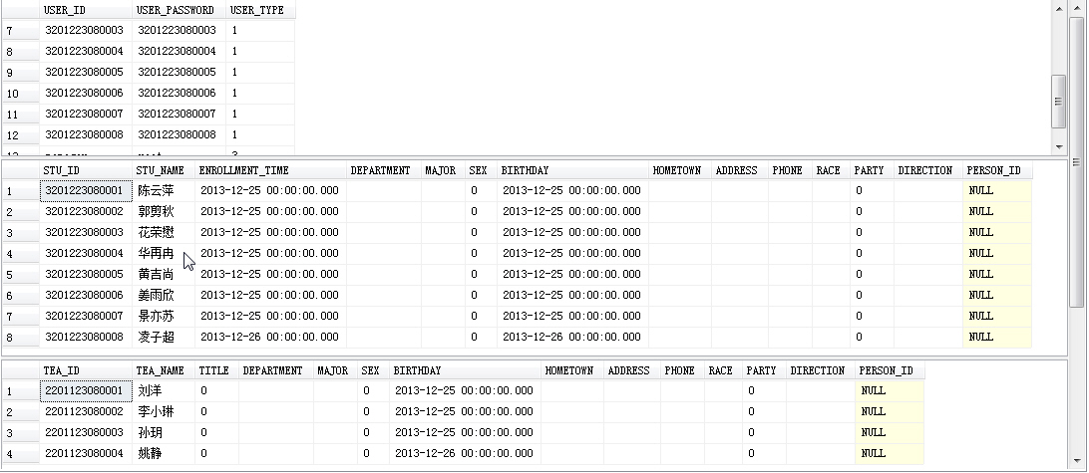
其它功能展示

Slide 22
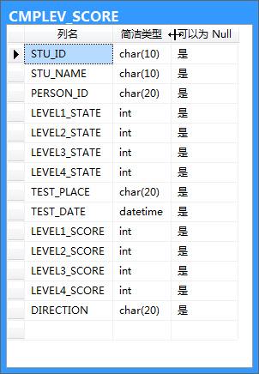
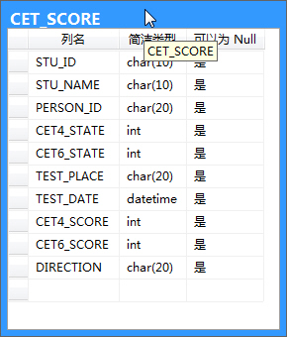
其它功能展示

Slide 23
待改进方面
完善约束条件（如：身份证、学号、教师编号、课程号、入学年份等的验证）
改进C/S连接方式，简化连接过程
将四六级管理、计算机等级考试管理等模块加入用户端的图形界面
增加自动识别功能（如： 根据USER_ID自动识别类型，不用用户自己选择）
进一步优化逻辑模式，在保证效率的同时减少冗余度
将课表管理和课程管理合并
增加备份和并发控制机制
完备信息记录，如学生等的邮箱，课程的考试信息

Slide 24
谢谢

